Slide 1
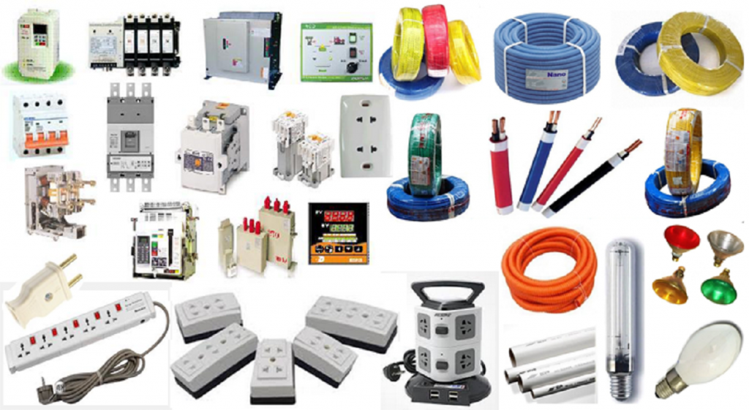
BÀI 4. VẬT LIỆU, THIẾT BỊ VÀ DỤNG CỤ DÙNG CHO LẮP ĐẶT MẠNG ĐIỆN TRONG NHÀ

Slide 2
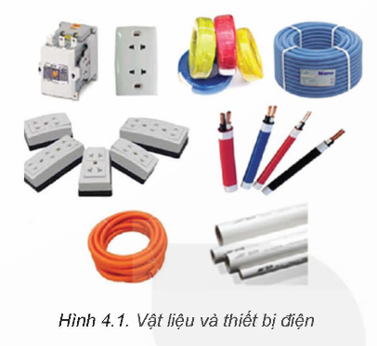
Quan sát Hình 4.1 và cho biết: Có những vật liệu, thiết bị điện nào được dùng đề lắp đặt mạng điện trong nhà?

Slide 3
Quan sát Hình 4.1 và cho biết: Có những vật liệu, thiết bị điện nào được dùng đề lắp đặt mạng điện trong nhà?
Ổ điện, aptomat, dây dẫn điện, ống nhựa.

Slide 4
BÀI 4. VẬT LIỆU, THIẾT BỊ VÀ DỤNG CỤ DÙNG CHO LẮP ĐẶT MẠNG ĐIỆN TRONG NHÀ
I. Lựa chọn vật liệu
1. Tiêu chí lựa chọn vật liệu
- Lựa chọn dây dẫn: tiết diện dây dẫn được lựa chọn theo yêu cầu về cường đồ dòng điện tiêu thụ trong mạch điện
- Lựa chọn vật liệu cách điện: theo mức điện áp, loại điện áp, mối trường mà vật liệu đó được sử dụng

Slide 5
Có thể tuỳ ý lựa chọn vật liệu để lắp đặt cho mạng điện được không? Tại sao?

Slide 6
Có thể tuỳ ý lựa chọn vật liệu để lắp đặt cho mạng điện được không? Tại sao?
Không thể tuỳ ý lựa chọn vật liệu cho mạng điện vì:
- Vật liệu phải đáp ứng các tiêu chuẩn an toàn điện và được chứng nhận để đảm bảo tính an toàn cho hệ thống và người sử dụng.
- Vật liệu phải đảm bảo hiệu suất hoạt động và ổn định của hệ thống điện, tránh nguy cơ gây ra sự cố hoặc hỏng hóc.
- Phải tuân thủ các quy định và tiêu chuẩn kỹ thuật về vật liệu được sử dụng trong mạng điện để đảm bảo tuân thủ các quy định pháp luật và nguyên tắc an toàn.

Slide 7
Em hãy tìm hiểu một số loại dây dẫn điện, vật liệu cách điện của mạng điện trong nhà và cho biết chúng dùng trong trường hợp nào? Tại sao?

Slide 8
Em hãy tìm hiểu một số loại dây dẫn điện, vật liệu cách điện của mạng điện trong nhà và cho biết chúng dùng trong trường hợp nào? Tại sao?
2. Các loại dây dẫn điện và vật liệu cách điện thường sử dụng trong mạng điện trong nhà bao gồm:
* Dây dẫn điện:
- Dây dẫn điện đồng: Sử dụng cho việc truyền tải dòng điện trong hệ thống điện nhà ở vì độ dẫn điện tốt và ổn định.
- Dây dẫn điện nhôm: Thích hợp cho các ứng dụng có yêu cầu về truyền tải dòng điện lớn và có chi phí thấp hơn so với dây đồng.
*Vật liệu cách điện:
- Nhựa PVC: Sử dụng cho việc cách điện dây dẫn trong ổ cắm, công tắc và ống dẫn điện, bảo vệ người sử dụng khỏi nguy cơ tiếp xúc với điện.
- Gốm: Dùng trong các ứng dụng cách điện cao điểm như trong aptomat và các thiết bị bảo vệ để đảm bảo an toàn khi xảy ra sự cố.

Slide 9
BÀI 4. VẬT LIỆU, THIẾT BỊ VÀ DỤNG CỤ DÙNG CHO LẮP ĐẶT MẠNG ĐIỆN TRONG NHÀ
I. Lựa chọn vật liệu
2. Lựa chọn vật liệu điện
a. Lựa chọn dây dẫn điện
- Phù hợp với công suất mạng điện trong nhà
b. Lựa chọn vật liệu cách điện
- Vật liệu cách điện thường gồm băng dính cách điện và ống luồn dây điện
- Lựa chọn các sản phẩm có nguồn gốc xuất xứ rõ ràng từ các đơn vị sản xuất uy tín.
- Đối với ống luồn dây dẫn, cần lựa chọn ống dây có tiết diện lớn hơn tổng tiết diện dây dẫn đi trong ống

Slide 10
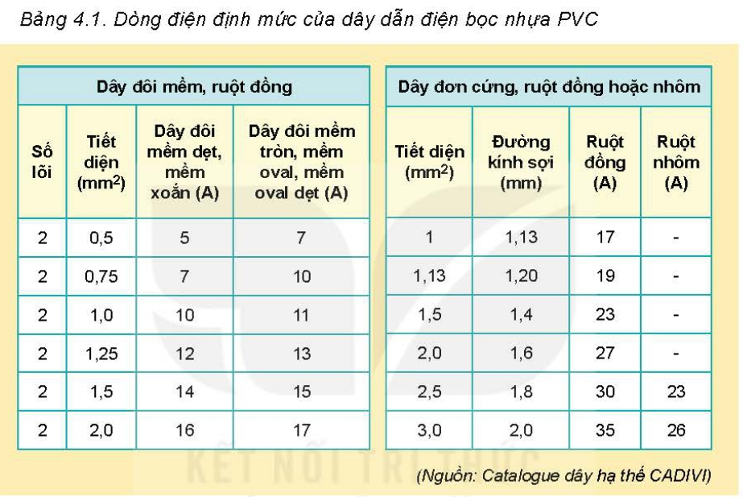

Slide 11
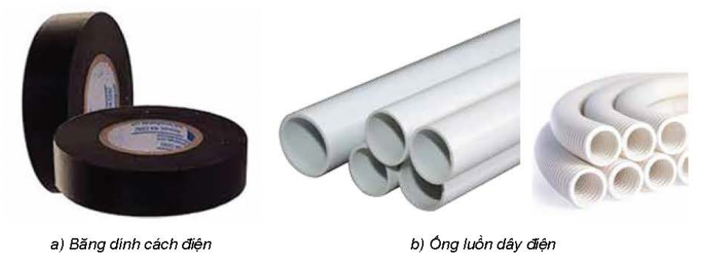
Vật liệu cách điện

Slide 12
THỰC HÀNH
Cần thiết kế một mạch điện (có điện áp 220 V) gồm ba mạch riêng rẽ: một mạch dùng cho mạch đèn chiếu sáng có công suất 200W; một mạch dùng cho ổ cắm điện cấp điện cho nồi cơm điện có công suất 800 W; một mạch dùng cho quạt điện có công suất 120 W. Hãy lựa chọn dây dẫn cho ba mạch trên theo bảng gợi ý sau đây:
STT | Đồ dùng điện | Thông số kĩ thuật | Dòng điện tiêu thụ | Tiết diện dây dẫn
1 | Đèn chiếu sáng | 220 V - 200 W | ? | ?
2 | Nồi cơm điện | ? | ? | ?
3 | ? | ? | ? | ?

Slide 13
THỰC HÀNH
Cần thiết kế một mạch điện (có điện áp 220 V) gồm ba mạch riêng rẽ: một mạch dùng cho mạch đèn chiếu sáng có công suất 200W; một mạch dùng cho ổ cắm điện cấp điện cho nồi cơm điện có công suất 800 W; một mạch dùng cho quạt điện có công suất 120 W. Hãy lựa chọn dây dẫn cho ba mạch trên theo bảng gợi ý sau đây:
STT | Đồ dùng điện | Thông số kĩ thuật | Dòng điện tiêu thụ | Tiết diện dây dẫn
1 | Đèn chiếu sáng | 220 V - 200 W | 0,9 A | 5,4 mm
2 | Nồi cơm điện | 220 V - 800 W | 3,6 A | 21,6 mm
3 | Quạt điện | 220 V - 120 W | 0,5 A | 3 mm

Slide 14
PHIẾU HỌC TẬP SỐ 1
Nhóm:.........................................................
Em hãy đọc thông tin trong SGK và hoàn thành bảng dưới đây để được nội dung lựa chọn thiết bị điện cho mạng điện trong nhà
Tiêu chí lựa chọn thiết bị điện | Lựa chọn thiết bị điện
 | Lựa chọn thiết bị đóng cắt | Lựa chọn thiết bị lấy điện

Slide 15
HƯỚNG DẪN CHẤM PHIẾU HỌC TẬP
PHIẾU HỌC TẬP SỐ 1
Nhóm:.........................................................
Em hãy đọc thông tin trong SGK và hoàn thành bảng dưới đây để được nội dung lựa chọn thiết bị điện cho mạng điện trong nhà
Tiêu chí lựa chọn thiết bị điện | Lựa chọn thiết bị điện
 | Lựa chọn thiết bị đóng cắt | Lựa chọn thiết bị lấy điện
- Dòng điện định mức - Công suất định mức | - Lựa chọn thiết bị đóng cắt theo dòng điện định mức và điện áp định mức - Dòng điện định mức của thiết bị đóng cắt bằng 130% dòng điện tính toán để bù trường hợp thiết bị khởi động. | - Với các đồ dùng chiếu sáng, quạt điện thì chọn thông số thiết bị lấy điện là 5A - Với các đồ dùng điện có công suất lớn thì chọn thông số thiết bị lấy điện là 40A - Với ổ cắm điện thì chọn thông số thiết bị là 20A

Slide 16
BÀI 4. VẬT LIỆU, THIẾT BỊ VÀ DỤNG CỤ DÙNG CHO LẮP ĐẶT MẠNG ĐIỆN TRONG NHÀ
II. Lựa chọn thiết bị điện
1.Tiêu chí lựa chọn thiết bị điện
- Dòng điện định mức
- Công suất định mức
2. Lựa chọn thiết bị điện
a. Lựa chọn thiết bị đóng cắt
- Lựa chọn thiết bị đóng cắt theo dòng điện định mức và điện áp định mức
- Dòng điện định mức của thiết bị đóng cắt bằng 130% dòng điện tính toán để bù trường hợp thiết bị khởi động.
b. Lựa chọn thiết bị lấy điện
- Với các đồ dùng chiếu sáng, quạt điện thì chọn thông số thiết bị lấy điện là 5A
- Với các đồ dùng điện có công suất lớn thì chọn thông số thiết bị lấy điện là 40A
- Với ổ cắm điện thì chọn thông số thiết bị là 20A

Slide 17
THỰC HÀNH
Hãy lựa chọn aptomat, công tắc điện, ổ cắm điện và phích cắm điện có thông số (dòng điện, điện áp) phù hợp với các đồ dùng điện trong bảng dưới đây.
STT | Đồ dùng điện | Công suất của đồ dùng điện | Aptomat | Công tắc điện | Ổ cắm điện | Phích cắm điện
1 | Đèn chiếu sáng | 200 W | ? | ? | ? | ?
2 | Nồi cơm điện | 800 W | ? | ? | ? | ?
3 | Quạt điện | 120 W | ? | ? | ? | ?

Slide 18
THỰC HÀNH
Hãy lựa chọn aptomat, công tắc điện, ổ cắm điện và phích cắm điện có thông số (dòng điện, điện áp) phù hợp với các đồ dùng điện trong bảng dưới đây.
STT | Đồ dùng điện | Công suất của đồ dùng điện | Aptomat | Công tắc điện | Ổ cắm điện | Phích cắm điện
1 | Đèn chiếu sáng | 200 W | 1,18 A | 6A | 6A | 6A
2 | Nồi cơm điện | 800 W | 4,73 A | 12A | 12A | 12A
3 | Quạt điện | 120 W | 0,71 A | 6A | 6A | 6A

Slide 19
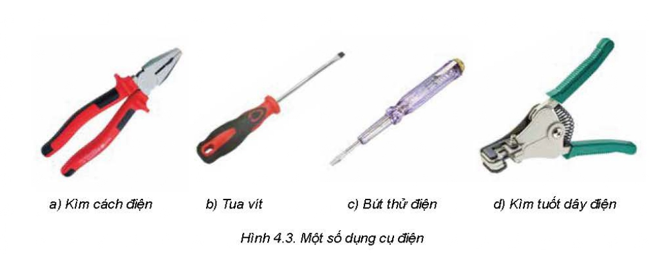
Để lắp đặt mạng điện trong nhà cần lựa chọn những dụng cụ nào?

Slide 20
Để lắp đặt mạng điện trong nhà cần lựa chọn những dụng cụ nào?
Kìm cách điện, kìm tuốt dây, công tơ điện....

Slide 21

Lựa chọn dụng cụ dùng để
a. Khoan lỗ trên gỗ, bê tông để lắp đặt thiết bị
b. Tuốt vỏ cách điện và nối dây dẫn điện
c. Kiểm tra sự rò điện của thiết bị

Slide 22
Lựa chọn dụng cụ dùng để
a. Khoan lỗ trên gỗ, bê tông để lắp đặt thiết bị
b. Tuốt vỏ cách điện và nối dây dẫn điện
c. Kiểm tra sự rò điện của thiết bị
a. Khoan điện
b. Kìm tuốt dây
c. Bút thử điện

Slide 23
HƯỚNG DẪN CHẤM PHIẾU HỌC TẬP
PHIẾU HỌC TẬP SỐ 2
Nhóm:.........................................................
Em hãy đọc thông tin trong SGK và hoàn thành bảng dưới đây để được nội dung lựa chọn dụng cụ cho mạng điện trong nhà
Tiêu chí lựa chọn dụng cụ | Lựa chọn dụng cụ
 | Dụng cụ đo điện | Dụng cụ lắp đặt mạng điện trong nhà
- Đúng chức năng - Đảm bảo an toàn điện | - Công tơ đo đếm điện năng được sử dụng để đo lượng điện năng tiêu thụ của mạng điện trong nhà. - Ampe kìm được sử dụng để kiểm tra dòng điện tiêu thụ trong mạch điện - Đồng hồ vạn năng được sử dụng để kiểm tra điện áp trong mạng điện | - Kìm cách điện, kìm tuốt dây, tua vít - Đảm bảo an toàn, cách điện tốt

Slide 24
PHIẾU HỌC TẬP SỐ 2
Nhóm:.........................................................
Em hãy đọc thông tin trong SGK và hoàn thành bảng dưới đây để được nội dung lựa chọn dụng cụ cho mạng điện trong nhà
Tiêu chí lựa chọn dụng cụ | Lựa chọn dụng cụ
 | Dụng cụ đo điện | Dụng cụ lắp đặt mạng điện trong nhà

Slide 25
BÀI 4. VẬT LIỆU, THIẾT BỊ VÀ DỤNG CỤ DÙNG CHO LẮP ĐẶT MẠNG ĐIỆN TRONG NHÀ
III. Lựa chọn dụng cụ
1.Tiêu chí lựa chọn dụng cụ
- Đúng chức năng
- Đảm bảo an toàn điện
2. Lựa chọn dụng cụ
a. Lựa chọn dụng cụ đo điện
- Công tơ đo đếm điện năng được sử dụng để đo lượng điện năng tiêu thụ của mạng điện trong nhà.
- Ampe kìm được sử dụng để kiểm tra dòng điện tiêu thụ trong mạch điện
- Đồng hồ vạn năng được sử dụng để kiểm tra điện áp trong mạng điện
b. Dụng cụ lắp đặt mạng điện
- Kìm cách điện, kìm tuốt dây, tua vít
- Đảm bảo an toàn, cách điện tốt

Slide 26
THỰC HÀNH
Hãy quan sát Hình 4.3 và cho biết những dụng cụ nào được dùng để lắp đặt mạng điện trong nhà? Chúng được dùng vào những việc gì? Tại sao?

Slide 27
THỰC HÀNH
Hãy quan sát Hình 4.3 và cho biết những dụng cụ nào được dùng để lắp đặt mạng điện trong nhà? Chúng được dùng vào những việc gì? Tại sao?
Những dụng cụ được dùng để lắp đặt mạng điện trong nhà:
- Kìm cách điện: Dùng để cắt, bấm và uốn các dây dẫn điện mà không gây nguy hiểm cho người sử dụng bởi tính cách điện của tay cầm.
- Tua vít: Sử dụng để tháo lắp các ốc vít, kẹp dây và các phần cứng khác trong quá trình lắp đặt mạng điện.
- Kìm tuốt dây điện: Dùng để bóc lớp cách điện của dây điện để tiến hành kết nối với các thiết bị hoặc ổ cắm điện, giúp dễ dàng tiến hành việc kết nối mạng điện một cách an toàn và chính xác.

Slide 28
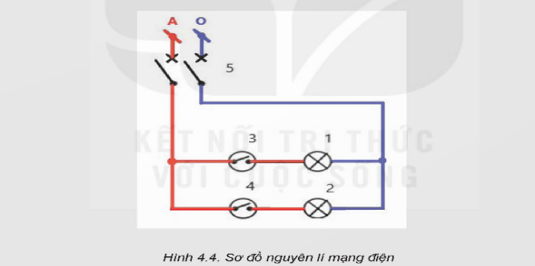
LUYỆN TẬP
1.Hãy lựa chọn các thiết bị và dây dẫn điện cho mạng điện trong sơ đồ nguyên lí (Hình 4.4). Trong đó đèn 1 có dòng điện 0.5A, đèn 2 dùng sưởi ấm có dòng điện 4A, sử dụng dây dẫn lõi đồng.

Slide 29
LUYỆN TẬP
1.Hãy lựa chọn các thiết bị và dây dẫn điện cho mạng điện trong sơ đồ nguyên lí (Hình 4.4). Trong đó đèn 1 có dòng điện 0.5A, đèn 2 dùng sưởi ấm có dòng điện 4A, sử dụng dây dẫn lõi đồng.
STT | Đồ dùng điện | Dòng điện tiêu thụ | Tiết diện dây dẫn | Aptomat | Công tắc điện | Ổ cắm điện | Phích cắm điện
1 | Đèn 1 | 0,5 A | 3 mm | 0,65 A | 6A | 6A | 6A
2 | Đèn 2 | 4 A | 24 mm | 5,2 A | 12A | 12A | 12A

Slide 30
LUYỆN TẬP
2. Tại sao để chọn thiết bị điện cho mạng điện trong nhà như aptomat, ổ cắm điện và phích cắm điện, người ta chọn dòng định mức lớn hơn dòng điện tiêu thụ được tính toán cho mạch khoảng 30%?

Slide 31
LUYỆN TẬP
2. Tại sao để chọn thiết bị điện cho mạng điện trong nhà như aptomat, ổ cắm điện và phích cắm điện, người ta chọn dòng định mức lớn hơn dòng điện tiêu thụ được tính toán cho mạch khoảng 30%?
2. Người ta chọn dòng định mức lớn hơn dòng điện tiêu thụ được tính toán cho mạch khoảng 30% vì một số lý do sau:
- Dòng điện tiêu thụ không luôn ổn định và có thể thay đổi đột ngột do nhiều yếu tố như khởi động của thiết bị, biến đổi tải, và tình trạng mạch. Việc chọn dòng định mức lớn hơn giúp tăng sự linh hoạt và ổn định của hệ thống khi gặp với các tình huống không mong muốn.
- Phòng tránh quá tải: Dòng định mức lớn hơn giúp hệ thống chịu được các tình huống quá tải tạm thời mà không gây ra sự cố hoặc hỏng hóc cho các thiết bị điện và hệ thống.
- Bảo vệ thiết bị điện: Dòng định mức lớn hơn giúp bảo vệ thiết bị điện khỏi nguy cơ bị hỏng hóc do quá tải, kéo dài tuổi thọ và hiệu suất hoạt động của chúng.
- Đáp ứng nhu cầu tương lai: Việc chọn dòng định mức lớn hơn cũng cung cấp sự linh hoạt để mạng điện có thể đáp ứng nhu cầu sử dụng điện tăng cao trong tương lai mà không cần phải thay đổi hoặc nâng cấp quá nhiều.

Slide 32
VẬN DỤNG
1.Tìm hiểu và chia sẻ một số dụng cụ dùng để lắp đặt, sửa chữa mạng điện trong gia đình em.

Slide 33
VẬN DỤNG
1.Tìm hiểu và chia sẻ một số dụng cụ dùng để lắp đặt, sửa chữa mạng điện trong gia đình em.
1. Dưới đây là một số dụng cụ dùng để lắp đặt, sửa chữa mạng điện trong gia đình:
*. Vít điện: Loại vít được thiết kế đặc biệt để làm việc trong môi trường điện. Chúng có cách điện để ngăn ngừa va đập điện và giúp người sử dụng an toàn khi làm việc gần các phần tử điện.
*. Cờ lê điện: Có cùng mục đích như vít điện, nhưng cờ lê điện được thiết kế để cầm nắm tốt hơn và cung cấp sức mạnh lớn hơn khi làm việc với các ốc, bulong điện.
* Kìm cắt dây điện: Dùng để cắt và tách các dây điện một cách chính xác và dễ dàng.
* Kìm bấm dây điện (kìm đấu nối): Dùng để bấm các đầu nối, kết nối hoặc ổ cắm đấu nối vào các đầu dây điện một cách chính xác.
* Dụng cụ bóc lớp cách điện: Dùng để bóc lớp cách điện từ các dây điện để tiếp cận các dây dẫn bên trong.
* Búa cách điện: Loại búa có tay cầm cách điện, được thiết kế để đảm bảo an toàn cho người sử dụng khi làm việc gần các thành phần điện.
* Thước đo điện tử: Dùng để đo kích thước, khoảng cách và đo lường các thông số điện khác một cách chính xác và nhanh chóng.
* Đồng hồ vạn năng (multimeter): Có thể được sử dụng để đo lường điện áp, dòng điện, trở kháng và các thông số điện khác trong mạng điện.
*Ampe kìm: Sử dụng để đo lường dòng điện đi qua dây dẫn một cách không tiếp xúc, giúp tiện lợi và an toàn trong việc đo lường dòng điện.
* Bộ thử điện (cầu dao): Dùng để kiểm tra xem một mạch điện có hoạt động đúng cách không, và để xác định các vấn đề kỹ thuật trong mạng điện.

Slide 34
VẬN DỤNG
2. Tìm hiểu và chia sẻ cách lựa chọn aptomat cho mạch điện điều hòa nhiệt độ có công suất 1 120V.

Slide 35
VẬN DỤNG
2. Tìm hiểu và chia sẻ cách lựa chọn aptomat cho mạch điện điều hòa nhiệt độ có công suất 1 120V.
2. Để lựa chọn aptomat phù hợp cho mạch điện điều hòa nhiệt độ có công suất 1120V, bạn cần xác định một số thông số kỹ thuật quan trọng sau:
* Điện áp: Trong trường hợp này, điện áp là 120V, vì vậy bạn cần một aptomat có khả năng hoạt động ở điện áp này.
* Dòng điện định mức (công suất): Để tính toán dòng điện định mức, bạn cần biết công suất của mạch điều hòa nhiệt độ. Công suất được tính bằng công thức: P = V x I, trong đó P là công suất (Watt), V là điện áp (Volt), và I là dòng điện (Ampere). Trong trường hợp này, công suất là 1120W, và điện áp là 120V. Từ đó, dòng điện định mức là: I = P / V = 1120W / 120V = 9.33A.
*Dòng rò điện định mức (IΔn): Đây là dòng điện mà aptomat sẽ kích hoạt và ngắt mạch khi phát hiện rò điện. Thông thường, dòng rò điện định mức được chọn là khoảng 30mA hoặc 100mA, tùy thuộc vào các yêu cầu và tiêu chuẩn an toàn cụ thể.
* Dạng cắt mạch: Có hai dạng cắt mạch chính là cắt mạch dòng cắt (MCB) và cắt mạch dòng cắt (RCD). Trong trường hợp này, do mạch điều hòa nhiệt độ, bạn có thể cần một aptomat kiểu MCB để bảo vệ mạch khỏi quá tải và ngắn mạch.
Dựa trên các thông số kỹ thuật trên, bạn có thể chọn aptomat phù hợp với mạch điện điều hòa nhiệt độ. Hãy tìm một aptomat có các tính năng sau:
- Điện áp hoạt động: 120V.
- Dòng điện định mức: Ít nhất là 9.33A, tuy nhiên, bạn có thể chọn một aptomat có dòng điện định mức cao hơn để đảm bảo an toàn và tránh bị kích hoạt quá sớm.
- Dòng rò điện định mức (IΔn): Tùy thuộc vào yêu cầu cụ thể, nhưng thường là khoảng 30mA hoặc 100mA.
- Dạng cắt mạch: MCB để bảo vệ mạch khỏi quá tải và ngắn mạch

